Slide 1
Proč jsme nespokojeni?
24. října 2023
Postoj ČMKOS a členských odborových svazů k tzv. konsolidačnímu balíčku, včetně konkrétních dopadů na zaměstnance a jeho rodinu

Slide 2
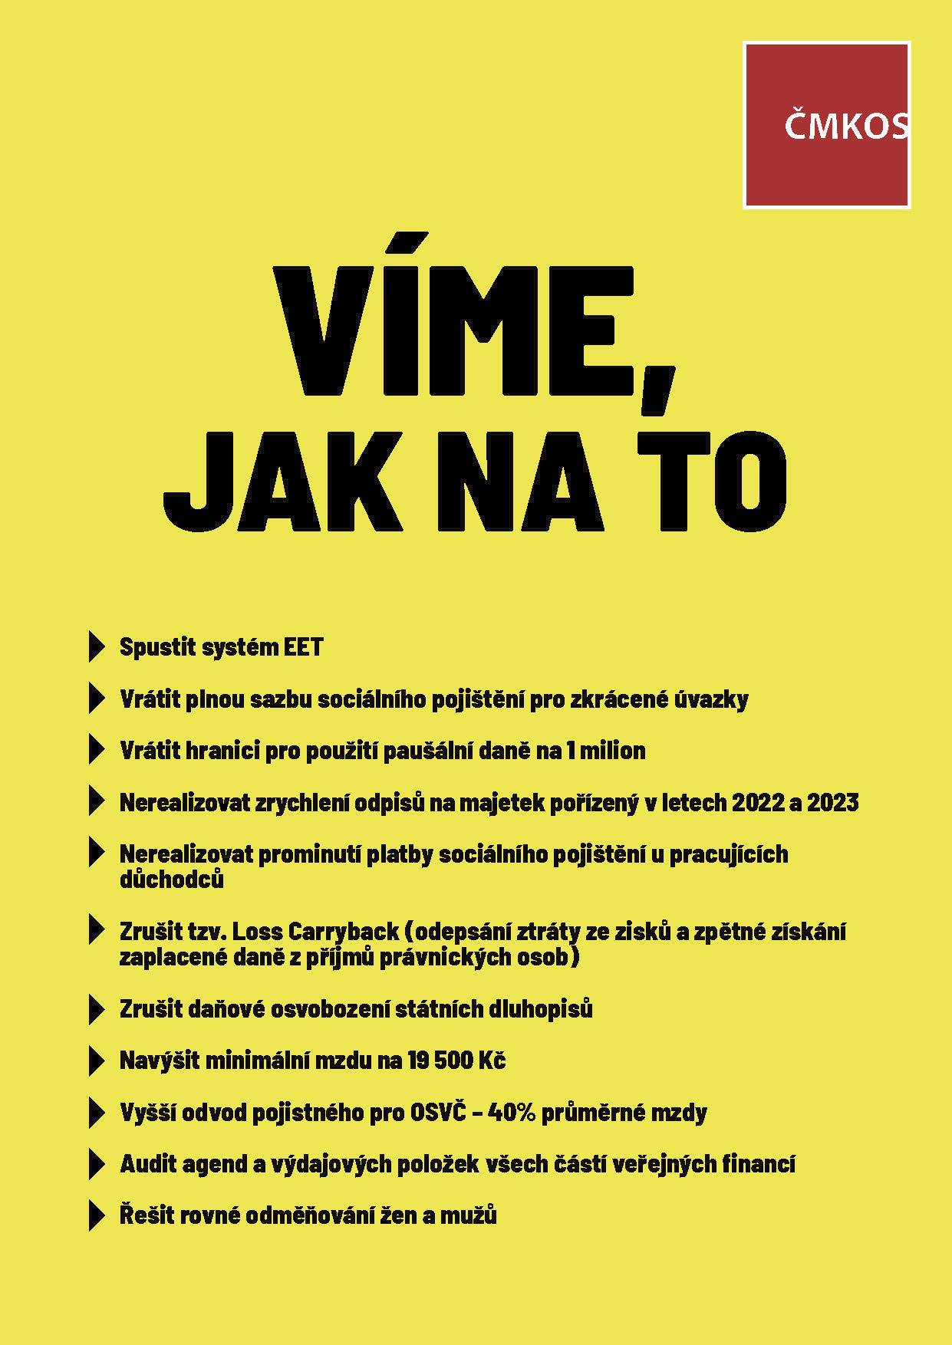
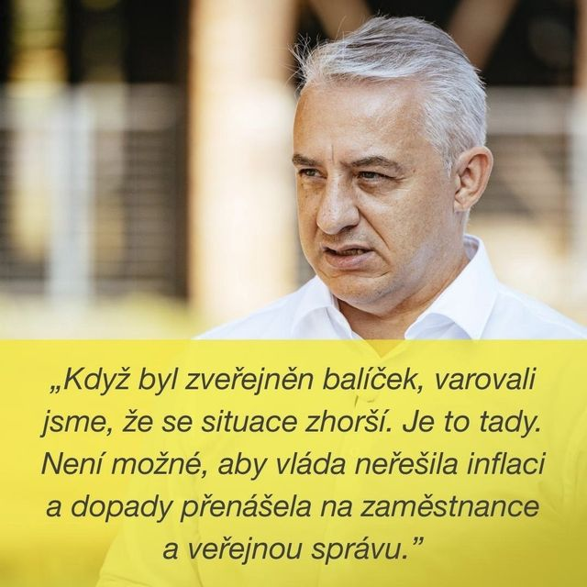
…

Slide 3
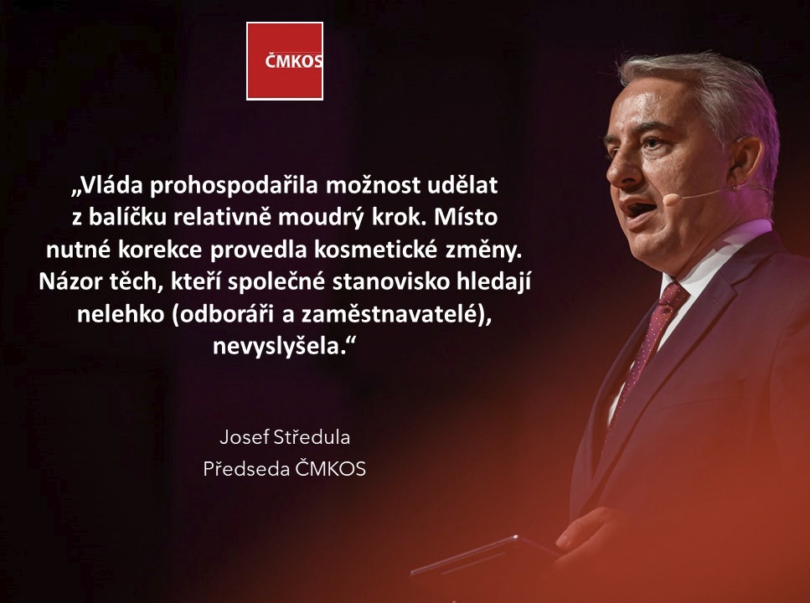
…

Slide 4
Mzdy, platy a inflace

Slide 5
Mzdy, platy a inflace
Celkový dopad tzv. konsolidačního balíčku (jeho tzv. legislativní i nelegislativní části) na zvýšení meziročního růstu spotřebitelských cen (inflaci) odhadujeme na cca 3 – 3,5 % (při celkovém odhadu inflace na rok 2024 cca 6 %).
Jedná se o souhrnný proinflační vliv především těchto opatření: úprava sazeb DPH, zvýšení spotřebních daní u alkoholu a kuřiva, zvýšení ceny dálniční známky, snížení dotací u elektrické a tepelné energie (resp. znovuzavedení platby domácností za obnovitelné zdroje), vyvolané cenové dopady spojené s daňovými přesuny mezi státním a místními rozpočty (místní doprava, vodné, stočné, místní poplatky).

Slide 6
Mzdy, platy a inflace
U průměrné měsíční mzdy (45 136 Kč) dojde vlivem působení přijatého konsolidačního balíčku) k poklesu její kupní síly o 1 354–1 579 Kč měsíčně tj. 16 248–18 957 ročně. Celkový pokles kupní síly průměrné měsíční mzdy v roce 2024 oproti roku 2023 se bude pohybovat okolo nuly. Nedojde ke kompenzaci dopadů inflace na reálnou hodnotu mezd za poslední období.
U průměrného měsíčního platu (45 406 Kč) dojde vlivem působení přijatého konsolidačního balíčku) k poklesu jeho kupní síly o 1 363–1 589 Kč měsíčně tj. 16 356–19 070 ročně. Celkový pokles kupní síly průměrného měsíčního platu v roce 2024 oproti roku 2023 dosáhne měsíčně hodnoty 3 577 Kč, ročně 42 935 Kč.
Odhad růstu mezd v roce 2024 převzat z odhadu Makroekonomické prognózy MF ČR. Pokud by se tato prognóza naplnila, znamenalo by to, že růst mezd v podnikatelské sféře v příštím roce by eliminoval očekávaný meziroční růst inflace.
Při zohlednění celkové inflace očekávané ČMKOS na úrovni 6 % a nominálním poklesu platů o 2 %.

Slide 7
…

Slide 8
Konsolidační balíček – dopady na zaměstnance a jeho rodinu

Slide 9
Konsolidační balíček – dopady na zaměstnance a jeho rodinu
Jednotlivé nejvýznamnější změny:
Vládní konsolidační balíček jednoznačně dopadne zejména na zaměstnance a rodiny. Současně opatření uvedená v konsolidačním balíčku jsou proinflační.
Konsolidační balíček současně:
zvýší průměrné odvodové zatížení práce o 0,45 procentního bodu pro téměř 95 % zaměstnanců,
nejvíce se změny dotknou zaměstnanců s příjmy kolem 30 tisíc korun měsíčně, kteří zároveň přijdou o slevu na manžela či manželku s nízkými příjmy. Těmto zaměstnancům vzroste odvodové zatížení o více než 5 procentních bodů.
https://idea.cerge-ei.cz/zpravy/ocekavane-dopady-vladniho-balicku-na-miru-zdaneni-obyvatel

Slide 10
Konsolidační balíček – dopady na zaměstnance a jeho rodinu
Jednotlivé nejvýznamnější změny:
Změny v oblasti DPH
Lze očekávat, že zúžení jednotlivých sazeb DPH ze 3 na 2 a přesun některých komodit v rámci nových sazeb, bude znamenat s ohledem na zkušenosti z předchozích období následující:
V případě, že došlo k přesunu komodity do vyšší sazby DPH např. z 10 % na 12 %, nedojde k navýšení cen jen o 2 %, ale navýšení bude zpravidla vyšší
V případě, že došlo k přesunu komodity do nižší sazby, zpravidla nedojde ke snížení cen.

Slide 11
Konsolidační balíček – dopady na zaměstnance a jeho rodinu
Jednotlivé nejvýznamnější změny:
2. Zavedení odvodů na nemocenského pojištění na straně zaměstnance ve výši 0,6 %
Zaměstnanci při průměrné mzdě 45 136 Kč poklesne mzda o cca 270 Kč měsíčně, tzn. 3 240 Kč ročně.

Slide 12
Konsolidační balíček – dopady na zaměstnance a jeho rodinu
Jednotlivé nejvýznamnější změny:
3. Omezení slevy na nepracujícího manžela/manželku
Jedná se o náhradu a zmírnění dopadů na domácnosti s jedním výdělečným členem v kontextu zásadního opatření dopadající na tyto rodiny v podobě zrušení společného zdanění manželů.
Omezením slevy na manžela či manželku s nízkými příjmy na případy, kdy se manžel či manželka starají o dítě do tří let věku, klesne počet zaměstnanců s nárokem na tuto slevu o 45 %, z dnešních více než 170 tisíc na 95 tisíc.
V případě, že by např. zaměstnanec mohl uplatnit slevu na nepracující manželku, z důvodu této změny nebude moci uplatnit částku 24 840 Kč ročně.
https://idea.cerge-ei.cz/zpravy/ocekavane-dopady-vladniho-balicku-na-miru-zdaneni-obyvatel

Slide 13
Konsolidační balíček – dopady na zaměstnance a jeho rodinu
Jednotlivé nejvýznamnější změny:
4. Zrušení školkovného
Tzv. školkovné je sleva na dani v důsledku umístění dítěte do předškolního zařízení.
Pokud zejména nízkopříjmový zaměstnanec/rodina uplatňoval tuto slevu ve výši 17 300 Kč ročně, již nebude moci nově tohoto daňového zvýhodnění využít.

Slide 14
Konsolidační balíček – dopady na zaměstnance a jeho rodinu
Jednotlivé nejvýznamnější změny:
5. Zrušení slevy na studenta
Sleva na studenta je vhodnou formu podpory získávání pracovních zkušeností a praxe studentů během studia, která jim následně pomáhá při vstupu na pracovní trh po ukončení studia, i zvýšení finanční dostupnosti studia i pro studenty z příjmově slabších rodin.
Zrušením této slevy přijdou zaměstnanci/rodiny o 4 020 Kč ročně.

Slide 15
Konsolidační balíček – dopady na zaměstnance a jeho rodinu
Jednotlivé nejvýznamnější změny:
6. Snížení FKSP o 1 % a účelové určení části FKSP (sociálního fondu)
Navrhované opatření směřují ke snížení základního přídělu do fondu kulturních a sociálních potřeb z 2 % na 1 % z ročního objemu platů, nebo mezd případně jejich náhrad.
Stanovení povinnosti použití nejméně 50 % na „příspěvky na produkty spoření na stáří zaměstnanců, které jsou osvobozeny od daně z příjmů fyzických osob“ poslání FKSP maří.
V praxi dojde s velkou pravděpodobností k tomu, že se celý snížený objem FKSP bude rozdělovat mezi příspěvek na produkty spoření na stáří a příspěvek na stravování, případně půjde pouze na podporu produktů spoření na stáří.
Snížení o 1 % bude mít dopad na zaměstnance ve výši 454 Kč měsíčně.
Obdobná změna je navržena také pro sociální fond, obdobu FKSP ve veřejných výzkumných institucích, fungující na stejných principech. Také zde má dojít ke snížení o 50 % a povinné přesměrování poloviny této částky na produkty spoření na stáří.
V obou případech bude mít změna závažné dopady i na existující kolektivní smlouvy.

Slide 16
Konsolidační balíček – dopady na zaměstnance a jeho rodinu
Jednotlivé nejvýznamnější změny:
7. Omezení osvobození zaměstnaneckých benefitů od daně z příjmů do částky poloviny průměrné mzdy (cca 21 000 Kč)
Jde o významný nástroj podpory zdraví zaměstnanců a dosahování sociálního smíru.
U některých zaměstnanců dojde v podstatě k omezení příspěvku na kulturní, sportovní akce, dětské tábory, masáže, ale i zdravotnické potřeby nebo vzdělávání.

Slide 17
Konsolidační balíček – dopady na zaměstnance a jeho rodinu
Jednotlivé nejvýznamnější změny:
8. Změna ve zdanění příspěvku na stravování
Daňově odečitatelným nákladem na jedno jídlo bude suma 107,10 Kč.
Za danou sumu bude při významném zdražování z důvodu vysoké inflace jen velmi obtížné získat kvalitní stravu a zvýšené náklady tak ponese zaměstnanec.
Dle průměrných cen stravování, bude zvýšený náklad zaměstnance cca 70 Kč na jedno jídlo, tzn. cca 1 400 Kč měsíčně a tj. 16 800 Kč ročně.

Slide 18
Konsolidační balíček – dopady na zaměstnance a jeho rodinu
Jednotlivé nejvýznamnější změny:
9. Snížení příspěvku na stavební spoření
Pokud zaměstnanec spoří ve stavebním spoření, bude příspěvek státu nižší o 1 000 Kč ročně.

Slide 19
Konsolidační balíček – dopady na zaměstnance a jeho rodinu
Jednotlivé nejvýznamnější změny:
10. Navýšení daně z nemovitých věcí
V případě, že zaměstnanec disponuje bytem o velikosti 70 m2 (větší město) bude mít změna dopad v průměrné výši 770 Kč ročně.

Slide 20
Konsolidační balíček – dopady na zaměstnance a jeho rodinu
Jednotlivé nejvýznamnější změny:
11. Zrušení slevy za členské příspěvky členů odborových organizací
V případě, že zaměstnanec je členem odborové organizace a odvádí příspěvky, nebude již možné uplatnit slevu od základu daně ve výši 3 000 Kč a 1,5 % z příjmů ze zaměstnání, tzn. dopad na zaměstnance odborově organizovaného ve výší 450 Kč ročně.

Slide 21
Konsolidační balíček – dopady na zaměstnance a jeho rodinu
Jednotlivé nejvýznamnější změny:
12. Zdražení dálničních známek a zvýšení cen pohonných hmot
Skokové zdražení dálničních známek a zvyšování cen pohonných hmot se projeví ve zvýšení inflace (viz dále)

Slide 22
Konsolidační balíček – dopady na zaměstnance a jeho rodinu
Jednotlivé nejvýznamnější změny:
13. Změny v oblasti dohod o provedení práce (DPP)
Navrhované změny v oblasti DPP, evidence, odvodová povinnost, lze považovat za správné.
Zaměstnanci však u 1 DPP při odměně vyšší než 25 % průměrného výdělku budou povinni hradit sami zdravotní pojištění ve výši 4,5 %. Pokud zaměstnanec bude vykonávat činnost na základě více DPP, výše uvedená odvodová povinnost nastane, pokud kumulativně dosáhne 40 % průměrného výdělku.

Slide 23
Konsolidační balíček – dopady na zaměstnance a jeho rodinu
Jednotlivé nejvýznamnější změny:
14. Dávky a inflace
S ohledem na jednoznačné dopady konsolidačního balíčku na zaměstnance a rodiny lze předpokládat, že někteří nízkopříjmový zaměstnanci /rodiny se budou muset obrátit o pomoc na stát a požádat o některou se sociálních dávek.
Vzhledem k tomu, že však v řadě případů nedochází k valorizaci sociálních dávek, výše těchto dávek i pomoci poklesne. Tento pokles lze odhadnout o cca 3,5 % (rozdíl odhadu inflace ČMKOS ve výši cca 6 % a odhadu inflace MF ve výši 2,5 %)

Slide 24
Konsolidační balíček – dopady na zaměstnance a jeho rodinu
Jednotlivé nejvýznamnější změny:
15. Pokles objemu prostředků na platy ve veřejném sektoru o 2 %
V případě, že zaměstnanec pracuje ve veřejném sektoru, je v souvislosti s konsolidačním balíčkem pravděpodobné, že dojde ke snížení jeho příjmu o 2 %.
V případě, že by pobíral měsíčně průměrný plat 45 406 Kč, nominálně jeho plat klesne o 908 Kč měsíčně.
Tento propad nezmění, ani vládou deklarované řešení snižování agend, ke kterému nedochází nebo využití „rezerv“ v rámci neobsazených volných míst, a to s ohledem na skutečnost, že agendy vykonávané ve veřejném sektoru jsou zpravidla určeny legislativou a v rámci jednotlivých úřadů nebo organizací po opakovaném snižování míst již v podstatě nejsou neobsazená volná místa.
V souvislosti s problematikou karenční doby nebyl do návrhu rozpočtu navýšen objem platových prostředků o 1,5 %, tzn. kumulativně by snížení objemu prostředků na platy, bylo 3,5 %.

Slide 25
Konsolidační balíček – dopady na zaměstnance a jeho rodinu
Jednotlivé nejvýznamnější změny:
16. Novela zákona o veřejných vědeckých institucích
Dodatečně a narychlo byla ve druhém čtení návrhu konsolidačního balíčku doplněna změna zákona o veřejných výzkumných institucích, tedy zákona, podle kterého funguje celá mimouniverzitní věda a výzkum (ústavy Akademie věd a jiné výzkumné instituce). Tyto změny povedou k drastickému omezení akademické samosprávy veřejných výzkumných institucí a nepřiměřeně posílí roli jejich zřizovatelů. Současný model je za účelem ochrany nezávislosti vědy a svobody vědeckého bádání založen na rovnováze moci mezi zřizovatelem na straně jedné a Radou instituce, volenou výzkumnými pracovníky instituce, na straně druhé. Nově má být změněn tak, že moc nad institucí bude jednostranně přesunuta do rukou zřizovatele, na kterém bude nově také dalekosáhle závislý ředitel instituce. Rada instituce má být zbavena většiny svých pravomocí. Budoucím důsledkem změn mohou být nekompetentní zásahy ze strany zřizovatele do výzkumu, politizace a personální změny.
U veřejných výzkumných institucí, zřizovaných ministerstvy a samosprávou změna navíc zavádí velmi snadné rušení, slučování a rozdělování institucí. Protože některé tyto instituce (např. v resortech zemědělství a životního prostředí) spravují významné majetkové hodnoty (cenné pozemky, sbírky, databáze, přístroje, práva z duševního vlastnictví – využívané k výzkumné činnosti i k jejímu spolufinancování), lze se obávat rizika, že tyto hodnoty budou z rušených či transformovaných institucí vyváděny jinam, to vše ke škodě vědy i veřejného zájmu.
V pátek 13. října 2023 rozhodla Poslanecká sněmovna hlasy koaličních poslanců o jejím připojení do konsolidačního balíčku
Návrhu těchto změn nepředcházely žádné relevantní analýzy, které by věcně doložily, že snad je dosavadní pojetí nefunkční (naopak funguje bez závažných problémů od roku 2005). Byl ignorován sociální dialog i odborná veřejnost – ministryně konzultovala změny, jednostranně posilující zřizovatele, právě jen se samotnými zřizovateli. Za účelem obejití pro vládní návrhy zákonů běžné procedury (mj. připomínkové řízení, hodnocení dopadů regulace (RIA), projednání Radou vlády pro vědu, výzkum a inovace) byl návrh narychlo přilepen do návrhu konsolidačního balíčku. Vědecká veřejnost proti návrhu ostře protestuje a přes 2000 lidí, převážně vědců a vědkyň, podepsalo proti této změně petici „Braňme českou vědu!“.

Slide 26
Konsolidační balíček – dopady na zaměstnance a jeho rodinu
Jednotlivé nejvýznamnější změny:
17. Novela zákona o majetku České republiky
Navrhovaná změna přináší možnost slučovat a rozdělovat státní organizace a příspěvkové organizace, které zřizuje stát. O majetku v hodnotě mnoha miliard může rozhodnout jeden ministr, jedním podpisem, bez jakýchkoli omezení. V případě uskuteční takovéto změny, dojde pouze ke zveřejnění této změny a to do 30 dnů ve věstníku. V oblasti zdravotnictví panuje tak obava, že může docházet např. ke slučování a rušení fakultních nemocnic.

Slide 27
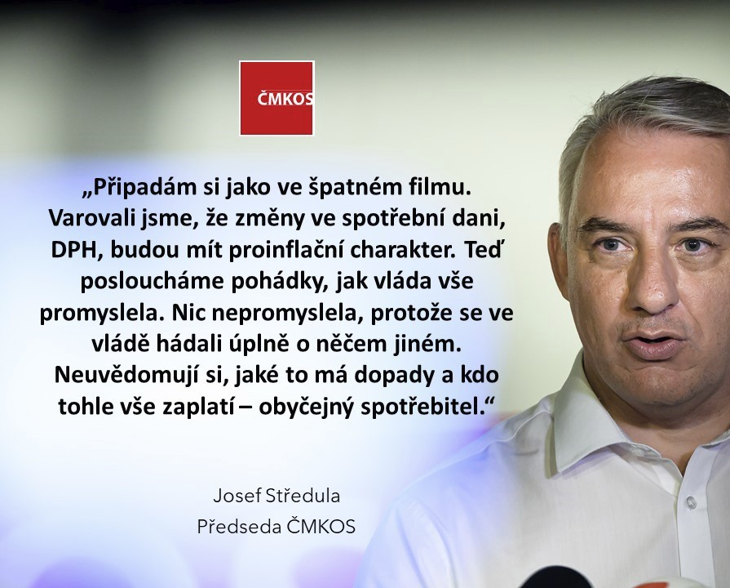
…

Slide 28

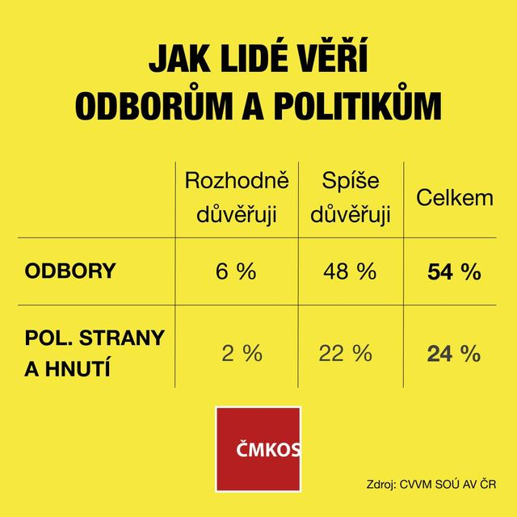




…

Slide 29
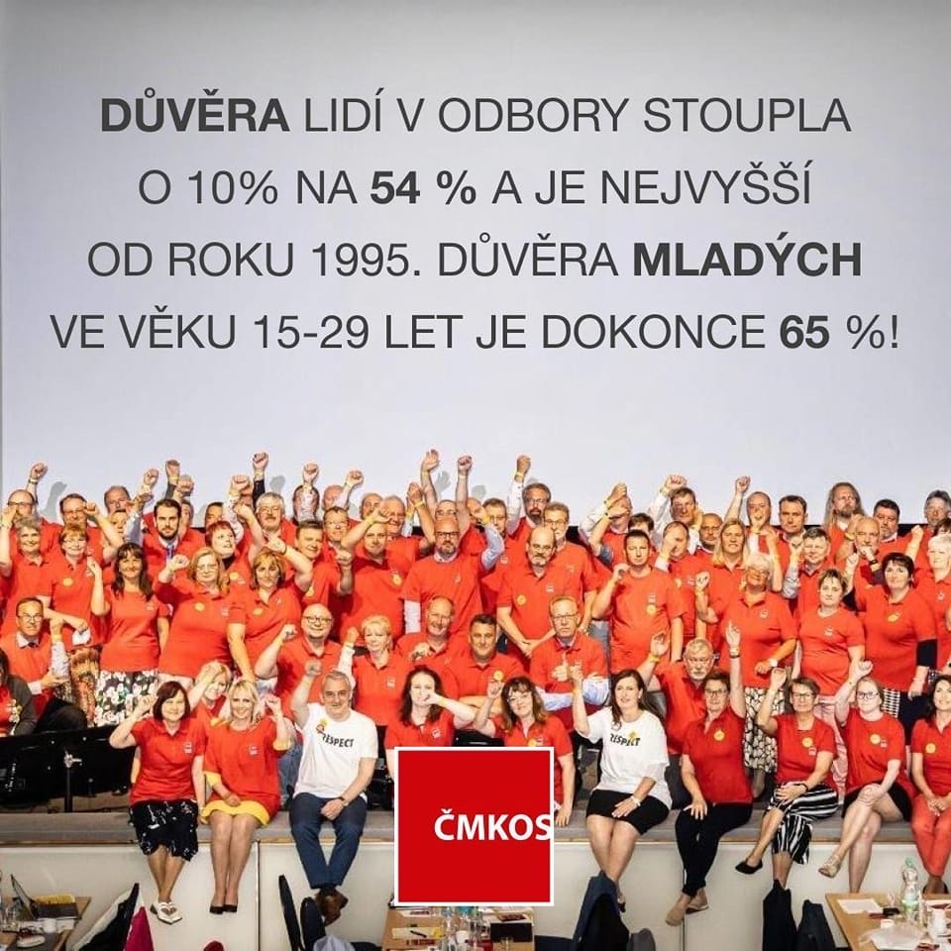

Slide 30
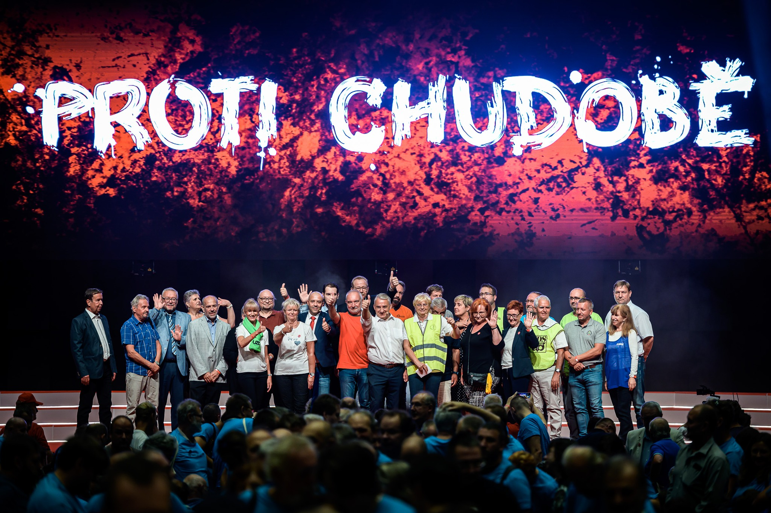
#KonecLevnéPráce
…pokračujeme!
#OdboryVždyNaVašíStraně

Slide 31
Chceme s tím něco dále dělat?
To je na společném rozhodnutí.
Co si myslíte vy o možnosti dalších akcí?

